Slide 1
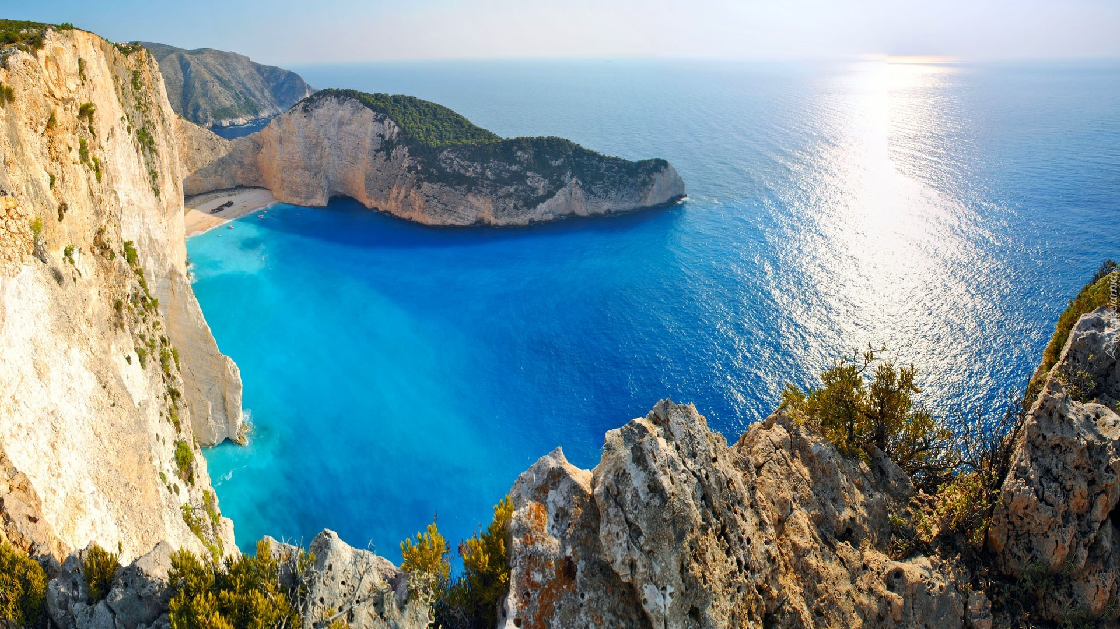
Krajobraz śródziemnomorski.

Slide 2
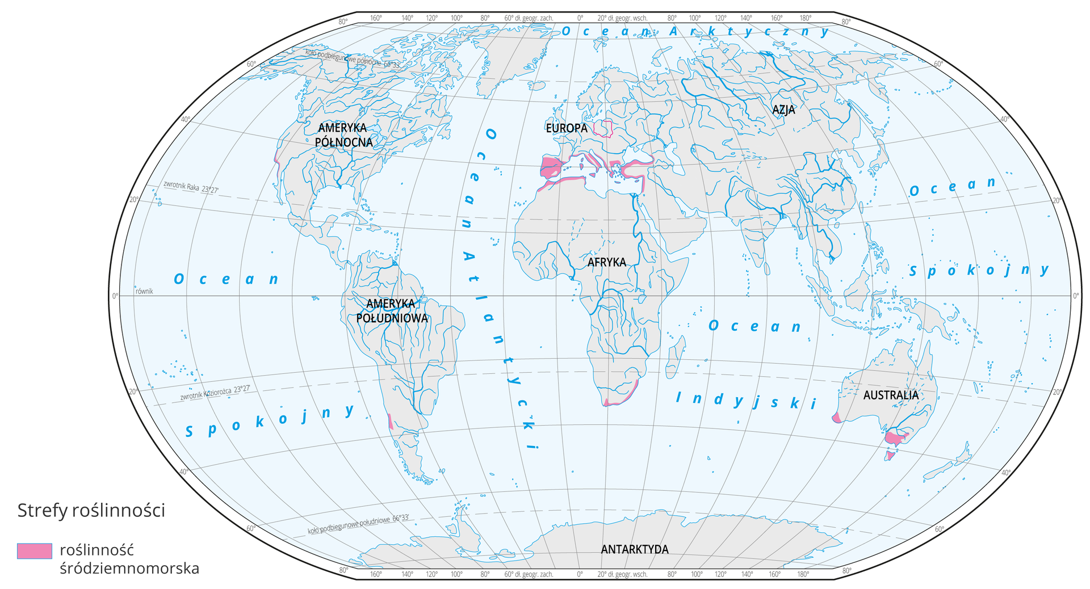
Gdzie znajdziemy krajobraz śródziemnomorski?
przede wszystkim wokół Morza Śródziemnego
w strefie klimatów podzwrotnikowych

Slide 3
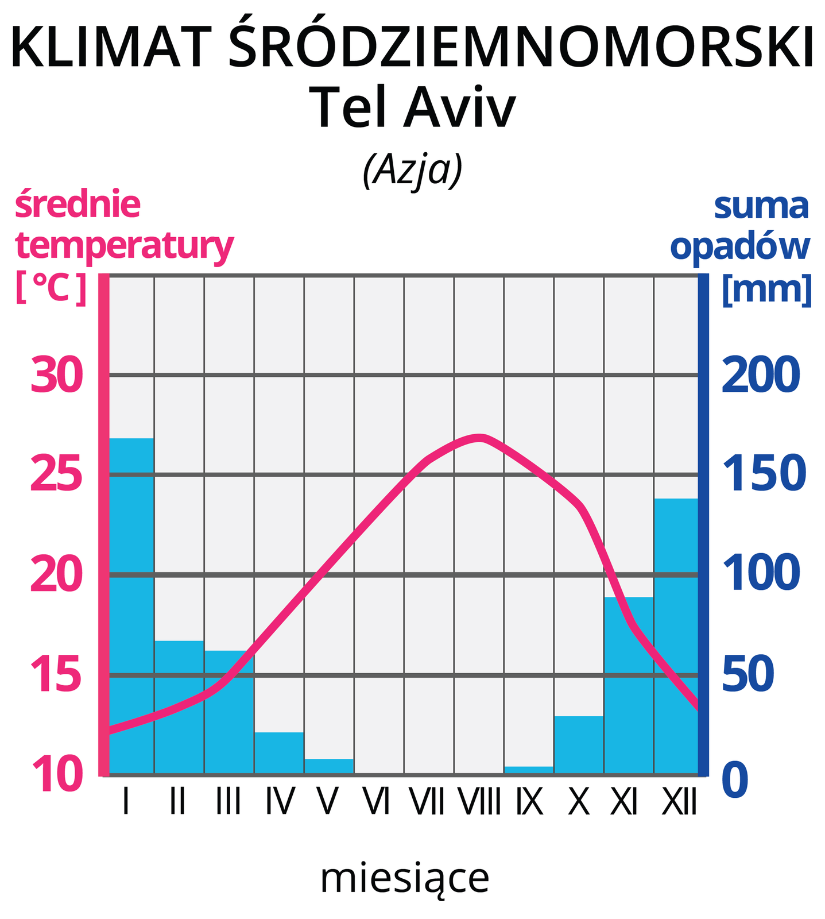
Klimat śródziemnomorski
W klimacie śródziemnomorskim wyróżniamy dwie pory roku.
Lato jest słoneczne, suche i ciepłe. Zima jest łagodna, temperatura powietrza nie spada poniżej 0°C, ale często pada deszcz.

Slide 4
Roślinność śródziemnomorska
Dawniej rosły tu lasy, ale zostały wycięte.
Dominuje tu MAKIA śródziemnomorska.
Makia to wiecznie zielone, twardolistne krzewy i zarośla oraz niskie drzewa – skórzaste liście odporne na suszę.

Slide 7
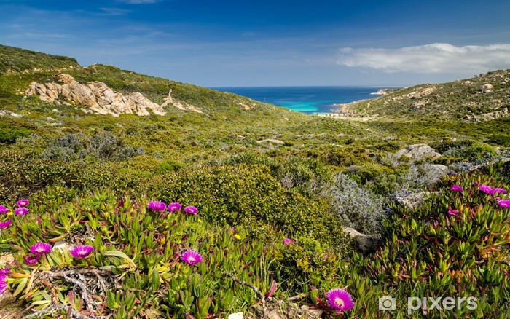

Slide 8
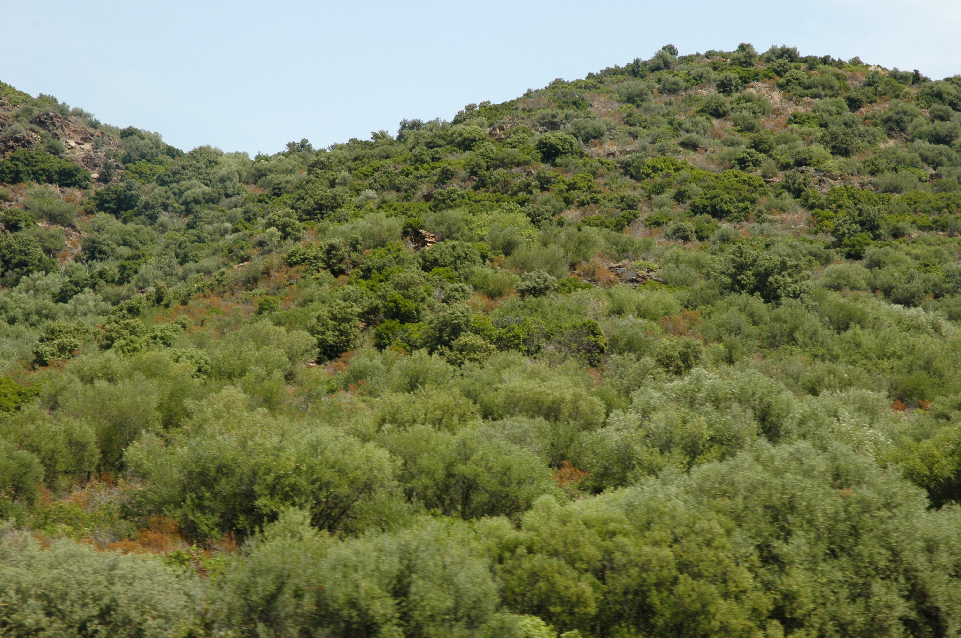
Drzewa i krzewy strefy śródziemnomorskiej przystosowały się do przetrwania kilkumiesięcznego okresu suszy. Ich liście są twarde, skórzaste i pokryte woskiem, aby ograniczyć straty wody. Nie opadają sezonowo, lasy i zarośla w strefie śródziemnomorskiej są więc wiecznie zielone. Często są to kolczaste krzewy i niskie drzewa. Tworzą one charakterystyczne skupisko roślinne zwane makią w Europie, a w Ameryce Północnej chaparral.

Slide 9
Roślinność strefy śródziemnomorskiej
Oleander
Lawenda
Mirt
Cyprys
Agawa
Dąb korkowy

Slide 10
Roślinność strefy śródziemnomorskiej
Ostrokrzew kolczasty
Cedr
Wrzośce
Tamaryszek
Pinia - sosna
Wawrzyn - Laur

Slide 11
Rośliny uprawiane w basenie Morza Śródziemnego
Pistacje
Figowiec
Rozmaryn
Winorośl
Pomidory
Mandarynki

Slide 12
Rośliny uprawiane w basenie Morza Śródziemnego
Oliwki
Pomarańcze
Migdałowiec
Cytryny

Slide 13
Zwierzęta strefy śródziemnomorskiej
Cykada
Gekon
Ośmiornica
Suseł
Ostrygi
Langusta

Slide 14
Życie mieszkańców strefy śródziemnomorskiej
Wybrzeża Morza Śródziemnego są jednym z najchętniej odwiedzanych regionów turystycznych na świecie.

Slide 15
Dlaczego ten obszar jest tak chętnie odwiedzany?
liczne zabytki m.in. starożytnego Rzymu i Grecji
korzystny klimat
piękne krajobrazy
dobra infrastruktura turystyczna (np. hotele, restauracje)
smaczna i zdrowa kuchnia

Slide 16
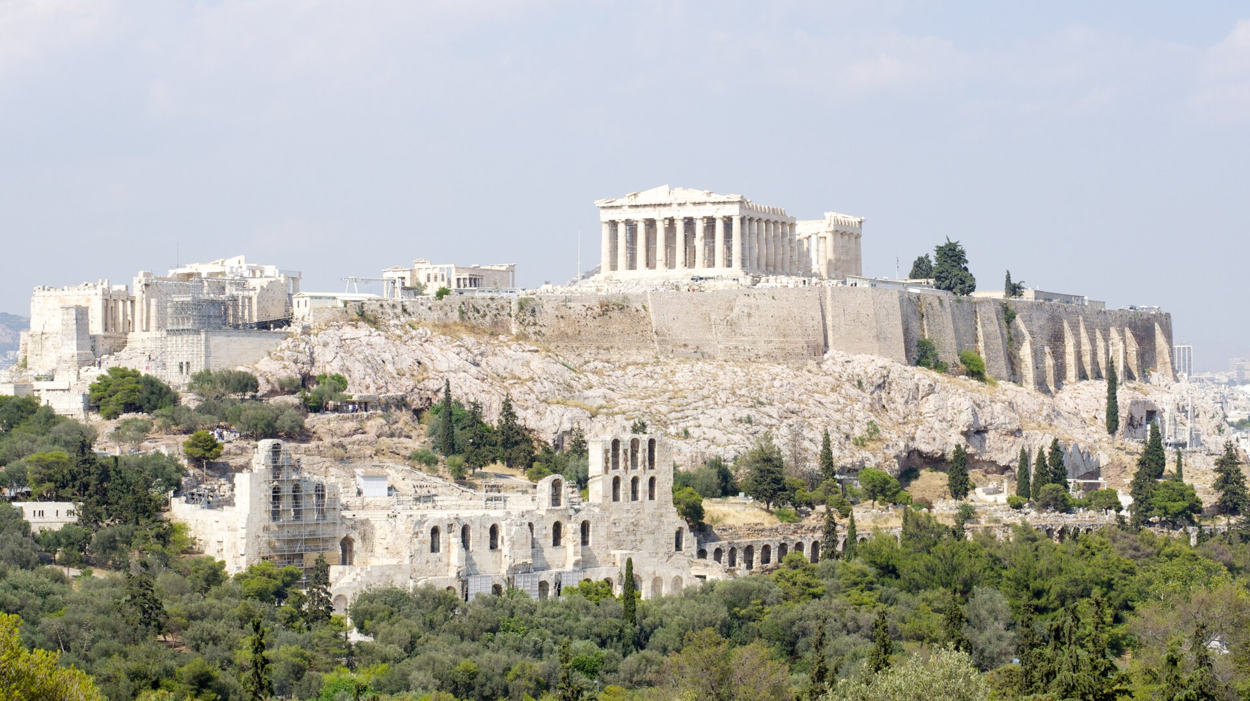
Ruiny świątyń i innych budowli są pozostałościami wspaniałej kultury starożytnej Grecji, chętnie zwiedzanymi przez turystów. Na zdjęciu widać Akropol w Atenach, ruiny Partenonu – świątyni bogini Ateny, V wiek p.n.e.

Slide 17
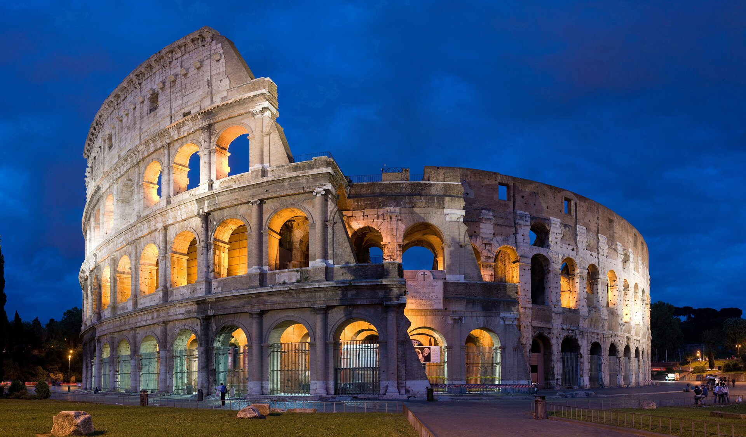
Koloseum w Rzymie. Rzym był stolicą najdłużej istniejącego imperium w historii. Koloseum to amfiteatr, w którym m.in. odbywały się walki gladiatorów oraz pokazy dzikich zwierząt. Po zalaniu specjalnie przygotowanej kondygnacji urządzano tu nawet przedstawienia ukazujące bitwy okrętów.

Slide 21
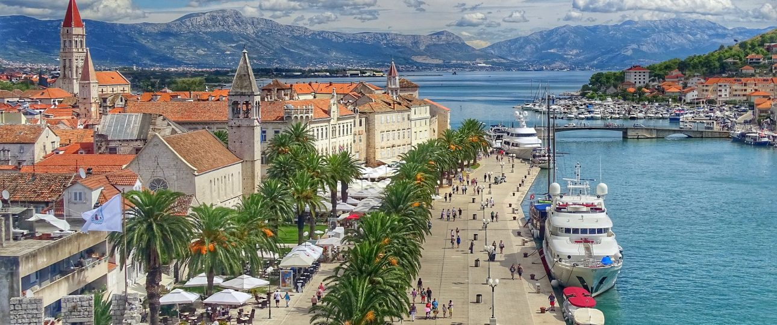

Slide 23
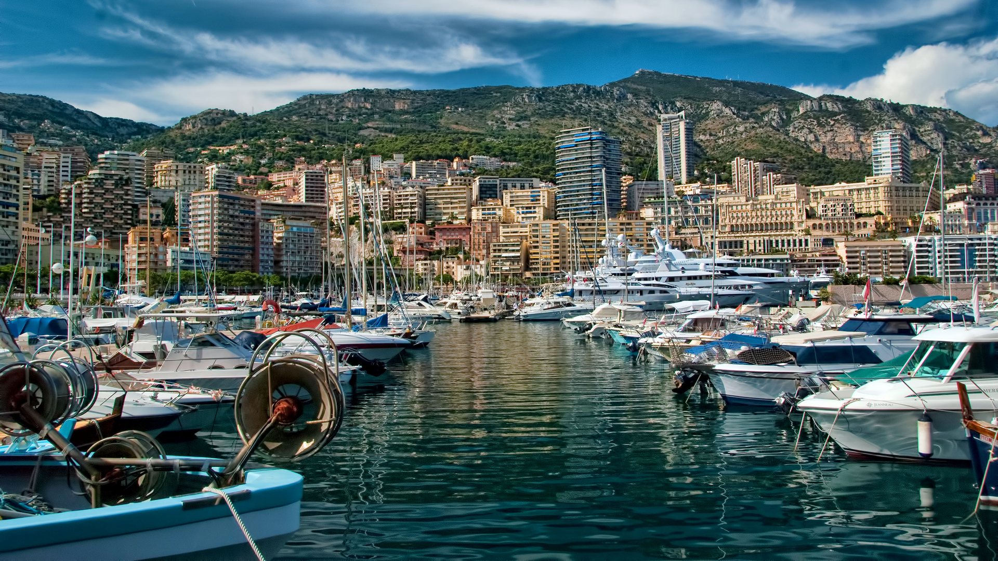
Intensywna zabudowa wybrzeży Morza Śródziemnego zapewnia noclegi dla licznych turystów, ale niekorzystnie zmienia krajobraz.

Slide 24
Istotnym walorem turystycznym regionu śródziemnomorskiego jest specyficzna kuchnia – smaczna i zdrowa.

Slide 25
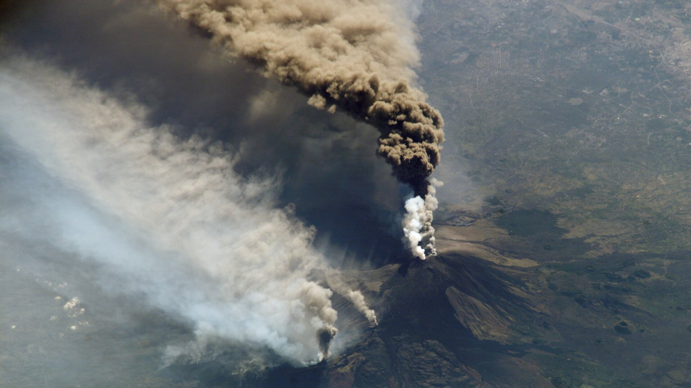
Erupcja wulkanu Etna (3323 m n.p.m.) na Sycylii
Cały region Morza Śródziemnego jest aktywny sejsmicznie, co znaczy, że częste są tu trzęsienia ziemi. Istnieją tu także czynne wulkany, np. Etna, Wezuwiusz, Stromboli we Włoszech czy Santoryn w Grecji.

